Slide 1
CONFIGURAÇÃO E PADRÃO REDE WIFI

Slide 2
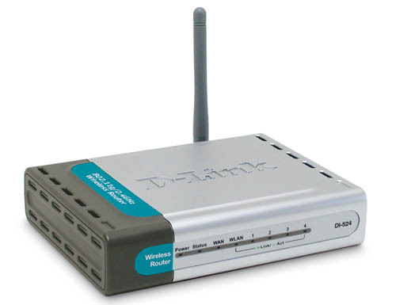
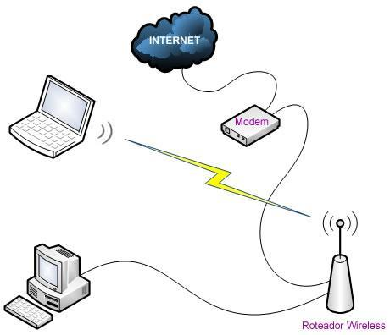
Configurar modem, roteador D-link DI-524
Configurando o roteador Dlink DI-524
Com este tutorial você aprenderá o básico de configurações de roteadores, como alterar o nome padrão da rede sem fio e configurar uma senha criptografada para ninguém usar a sua internet de graça.
Ilustração de como deve ser legados os aparelhos.
Instruções;
Instrução
Conecte um cabo de rede à porta “WAN” do Roteador. Em seguida, conecte a outra ponta do cabo de rede ao seu modem de banda larga.
Conecte seu computador em umas das portas de 1 a 4 do Roteador usando um cabo de rede.

Slide 3
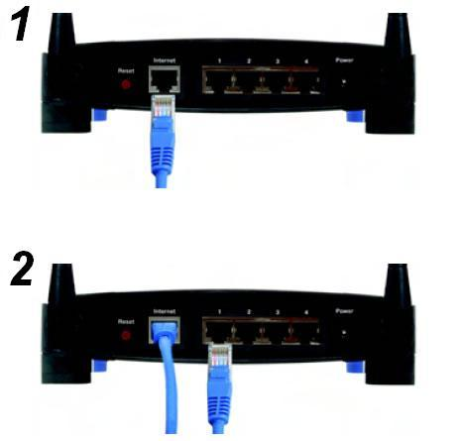
Ligue seu roteador
Ligue seu modem de banda larga
Ligue seu computador.
No Windows 7 click em iniciar e na aba pesquisa digite CMD e ao chegar no prompt digite o comando ipconfig para visualizar o gateway que na verdade é o endereço que será digitado no browser para entrar na configuração do roteador, já no xp basta ir em iniciar, executar CMD e seguir procedimento anterior.
Abra seu navegador, e entre com endereço que foi encontrado e ENTER.
Uma tela de login aparecerá. Em “Nome de Usuário” digite “admin“, e em “Senha” digite “admin“ ou “Nome de Usuário” digite “admin“, e em “Senha” digite “em branco“ ou“Nome de Usuário” digite “admin“, e em “Senha” digite “password“, que são as padrões.
Se a senha não entrar, atrás do roteador tem um botão chamado “reset”, aperte por 20 segundos e depois tente novamente.
Abra seu navegador, e repita o procedimento anterior.

Slide 4
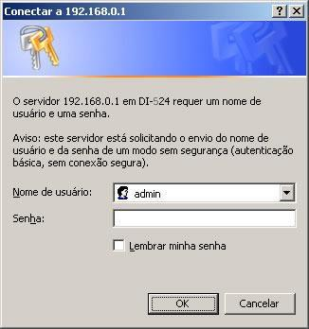
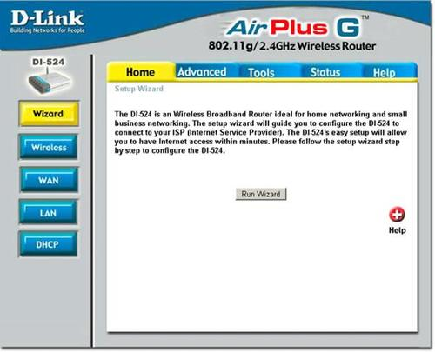
A tela inicial será exibida.
Clique em “WAN“. Se seu provedor usa DHCP, deixe a configuração do jeito que está.

Slide 5
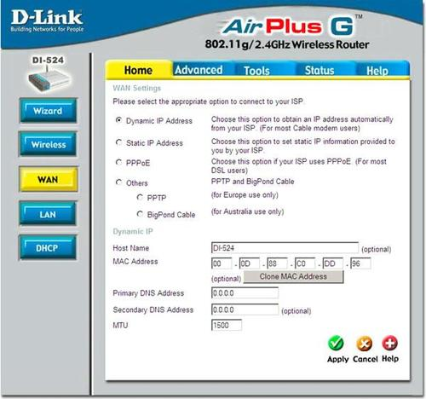
Se seu provedor usa PPPoE (BANDA LARGA VELOX), selecione PPPoE no menu e configure seu nome de usuário e senha e clique em “Apply“.

Slide 6
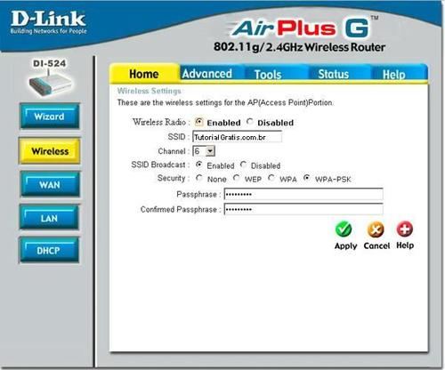
Configurando a segurança.
Clique no menu “Wireless“, e em ” SSID“, você vai digitar o nome da sua rede, no exemplo abaixo foi utilizado o nome do site. Atualmente existem diversos tipos de algorítmos de segurança, a maioria dos usuários ainda usam o algorítmo WEP para configurar seus roteadores, não vamos utlizar WEP pois hoje em dia qualquer pessoa pode quebrar a chave de uma rede sem fio com WEP configurada. Vamos utilizar WPA ou WPA2 se seu roteador suportar. No menu, selecione “WPA-PSK” e digite uma senha com no mínimo 8 caracteres e no máximo 63. Clique em “Apply” e espere o roteador reiniciar. Vá até Meus Locais de Rede e clique na sua conexão de rede sem fio e conecte na rede que você acabou de criar.

Slide 7
Upgrade - BIOS
A BIOS fica armazenado em chips de memória flash, o uso deste tipo de memória, faz com que a BIOS possa ser atualizada;
Com o tempo, foram surgindo novas tecnologias, como por exemplo portas USB, barramento AGP, SCSI, etc;
A função do Upgrade da BIOS é justamente deixar o micro compatível com esses recursos.
É de extrema importância ter muito cuidado na hora de fazer o upgrade, além de ter certeza que aquele arquivo baixado é realmente para sua BIOS, do contrário isso também poderia causar perda irreversível

Slide 8
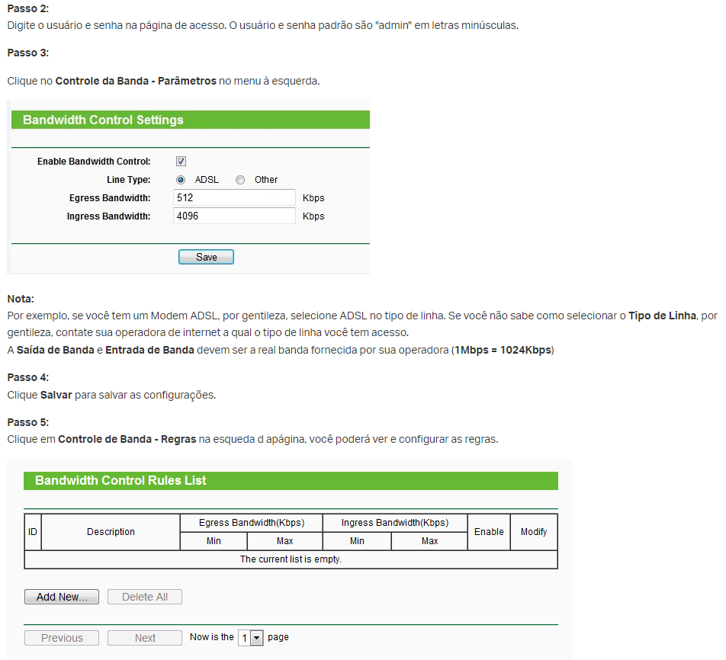
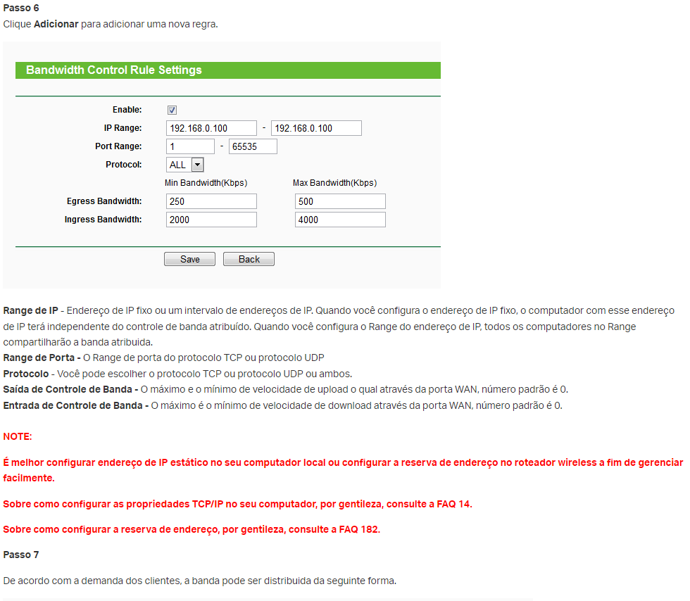

Slide 9
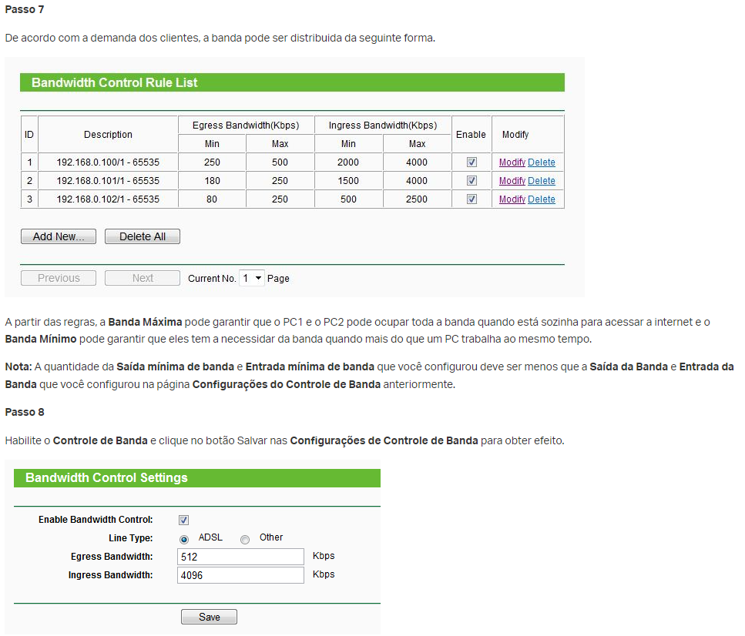

Slide 10

Padrão 802.11

Slide 11
IEEE 802.11
As redes sem fio IEEE 802.11, que também são conhecidas como redes Wi-Fi(Wireless Fidelity, este termo que designa o suposto significado de Wi-Fi), foram uma das grandes novidades tecnológicas dos últimos anos.

Slide 12
IEEE 802.11
Como prova desse sucesso pode-se citar o crescente número de Hot Spots e o fato de a maioria dos computadores portáteis novos já saírem de fábrica equipados com interfaces IEEE 802.11.

Slide 13
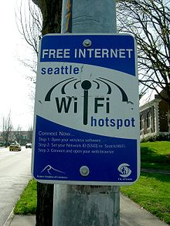
IEEE 802.11
Hot spot (do inglês hot, quente e spot, ponto) é o nome dado ao local onde a tecnologia Wi-Fi está disponível

Slide 14
cronologia
1990: o Institute of Electrical and Electronics Engineers (IEEE) instaurou um comitê para definição de um padrão para conectividade sem fio;
1997: após sete anos de pesquisa e desenvolvimento, o comitê de padronização da IEEE aprovou o padrão IEEE 802.11.

Slide 15
cronologia
1999: foram aprovados os padrões IEEE 802.11b e 802.11a, que usam as freqüências de 2,4 e 5 GHz e são capazes de atingir taxas nominais de transmissão de 11 e 54 Mbps, respectivamente. Além disso, nesse ano foi criada a Wireless Ethernet Compatibility Alliance (WECA), que se organizou com o objetivo de garantir a interoperabilidade entre dispositivos de diferentes fabricantes.

Slide 16
cronologia
2000: surgiram os primeiros hot spots, que são áreas públicas onde é possível acessar a Internet por meio das redes IEEE 802.11. A WECA lançou o selo Wireless Fidelity (Wi-Fi) para testar a adesão dos fabricantes dos produtos às especificações; mais tarde o termo Wi-Fi tornou-se um sinônimo de uso abrangente das tecnologias IEEE 802.11.

Slide 17
cronologia
2001: a companhia americana de cafeterias Starbucks implementou hot spots em sua rede de lojas.
2002: a WECA passou a se chamar Wi-Fi Alliance e lançou o protocolo Wi-Fi Protected Access (WPA) em substituição ao protocolo WEP

Slide 18
cronologia
2003: o comitê de padronização da IEEE aprovou o padrão IEEE 802.11g que, assim como 802.11b, trabalha na freqüência de 2,4 GHz, mas alcança até 54 Mbps de taxa nominal de transmissão.

Slide 19
cronologia
2006: surgiram as pré-implementações do padrão 802.11n, que usa múltiplas antenas para transmissão e recepção, Multiple-Input Multiple-Output (MIMO).
2009: foi aprovada a versão final da especificação 802.11n.

Slide 20
802.11A
Chega a alcançar velocidades de 54 Mbps dentro dos padrões da IEEE e de 72 a 108 Mbps por fabricantes não padronizados. Esta rede opera na freqüência de 5 GHz e inicialmente suporta 64 utilizadores por Ponto de Acesso (PA). As suas principais vantagens são a velocidade, a gratuidade da freqüência que é usada e a ausência de interferências. A maior desvantagem é a incompatibilidade com os padrões no que diz respeito a Access Points 802.11 b e g.

Slide 21
802.11B
Alcança uma velocidade de 11 Mbps padronizada pelo IEEE e uma velocidade de 22 Mbps, oferecida por alguns fabricantes não padronizados. Opera na freqüência de 2.4 GHz. Inicialmente suporta 32 utilizadores por ponto de acesso. Um ponto negativo neste padrão é a alta interferência tanto na transmissão como na recepção de sinais, porque funcionam a 2,4 GHz equivalentes aos telefones móveis, fornos micro ondas e dispositivos Bluetooth. O aspecto positivo é o baixo preço dos seus dispositivos, a largura de banda gratuita bem como a disponibilidade gratuita em todo mundo.

Slide 22
802.11G
Baseia-se na compatibilidade com os dispositivos 802.11b e oferece uma velocidade de 54 Mbps. Funciona dentro da freqüência de 2,4 GHz. Tem os mesmos inconvenientes do padrão 802.11b. As vantagens também são as velocidades. Usa autenticação WEP estática já aceitando outros tipos de autenticação como WPA (Wireless Protect Access) com criptografia dinâmica.

Slide 23
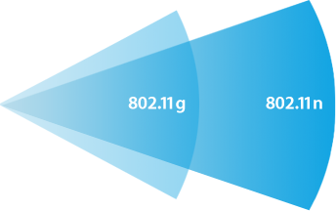
802.11N
O IEEE aprovou oficialmente a versão final do padrão para redes sem fio 802.11n. As principais especificações técnicas do padrão 802.11n incluem: - Taxas de transferências disponíveis: de 65 Mbps a 600 Mbps. - Método de transmissão:Faixa de freqüência: 2,4 GHz e/ou 5 GHz

Slide 24
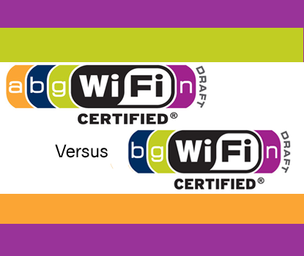

O sucessor do 802.11n deverá ser o padrão 802.11ac, previsto para ser finalizado no segundo semestre de 2012 e adotado de maneira massiva a partir de 2013. A sua principal vantagem está em sua velocidade: de 450 Mb/s a 1 Gb/s (gigabit por segundo).
Também chamada de 5G WiFi - há até um site criado para promover esta especificação: www.5gwifi.org -, o 802.11ac trabalhará na frequência de 5 GHz

Slide 25
Padrões IEEE
802.11a
802.11b
802.11d
802.11e
802.11f
802.11g
802.11h
802.11i
802.11j
802.11k
802.11n
802.11p
802.11r
802.11s
802.11t
802.11v
802.11x
802.11w
802.11z

Slide 26
Conceitos iniciais:
A falta de padronização nas transmissões sem fio foi um grande problema nas comunicações.Para resolver este problema, foi criado um padrão 802.11 pelo o IEEE. Desta forma torna-se possível uma comunicação operando via rádio utilizando equipamentos de fabricantes diferentes.

Slide 27
O esquema CSMA/CA:
Na primeira transmissão, o transmissor verifica se o canal está desocupado antes de iniciar a transmissão.Após a verificação, cada maquina é configurada para transmitir durante um determinado tempo evitando assim as colisões de informação.

Slide 28
O esquema CSMA/CA:
Este esquema utiliza um padrão de criptografia , o WEP (wireless encryption protocol). Hoje em ambientes wireless utiliza-se o padrão de encriptografia WPA (wireless protocol access).

Slide 29
Padrões mais utilizados:
FHSS (Frequency Hopping Spread Spectrum)
Utiliza uma faixa de freqüência de 79 canais;
Os canais são mudados automaticamente e aleatoriamente;
Uso de encriptografia WEP;
Pode operar por ondas de rádio na mesma freqüência;
Cobertura de 300 metros ambiente fechado e de 120 metros em ambiente aberto.

Slide 30
Padrões mais utilizados:
DSSS (Direct Sequence Spread Spectrum)
Troca de canais é feita de maneira seqüencial;
Taxa de transferência de 1, 2, 5.5 e 11mbps;
É menos segura;
Utiliza a encriptografia WEP;
Cobertura de 300 metros ambiente fechado e de 120 metros em ambiente aberto

Slide 31
Padrões mais utilizados:
OBS.: As tecnologias FHSS e DSSS não são compatíveis, não podendo comunicar-se entre si.

Slide 32
Padrões mais utilizados:
MMDS ( Multipoint Microware Distribution System)
Utilizado em apenas antenas direcionais;
Taxa de freqüencia depende da faixa de transmissão;
Necessita de autorização governamental;
Freqüencia mais alta pode chegar a 1Gbps;
Distancia relativa a antena, 18dB= 25km e 24dB= 50km

Slide 33
Padrões mais utilizados:
LMDS (Local Multipoint Distribution Service)
Similar ao MMDS;
Freqüencia superior à 28 Ghz;
Necessita de autorização governamental;
Freqüencia mais alta pode chegar a 1Gbps;
Tipo de serviço contratado;
Distância máxima depende do ganho da antena.

Slide 34
Padrões mais utilizados:
DTH (Direct To Home)
Também conhecida como DSS;
Utiliza comunicação direcional via satélite;
Taxa de tranferencia de 40 mbps;
Antena de maior ganho melhora o desempenho;
Tipo de serviço contratado;

